Slide 1
या भागामध्ये आपण फ्लोट सेन्सर म्हणजे काय हे अभ्यासणार आहोत?

Slide 2
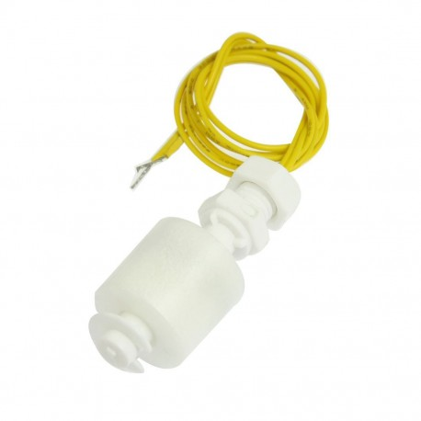
फ्लोट सेन्सर

Slide 3
फ्लोट सेन्सरविषयी माहिती
फ्लोट म्हणजे तरंगणे.
त्याच्या नावावरूनच त्याचे कार्य समजते.
फ्लोट सेन्सर पाण्यावर तरंगतो व त्याचे तरंगणे आपल्याला पाण्याची पातळी दर्शवते.

Slide 4
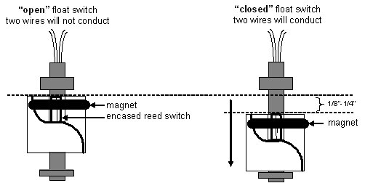
फ्लोट सेन्सर खालीप्रमाणे कार्य करतो.
फ्लोट स्वीच जेव्हा ओपन असते तेव्हा दोन वायर मधून कनेक्शन पुढे जात नाही.त्यासाठी रीड स्वीच वापरले जाते.
फ्लोट स्वीच जेव्हा क्लोज असते तेव्हा दोन वायर मधून कनेक्शन पुढे जाते.त्यासाठी रीड स्वीच वापरले जाते.

